Slide 1
解决严格模式问题以预防卡顿
2017/03/08
软件中心 林俊佑

Slide 2
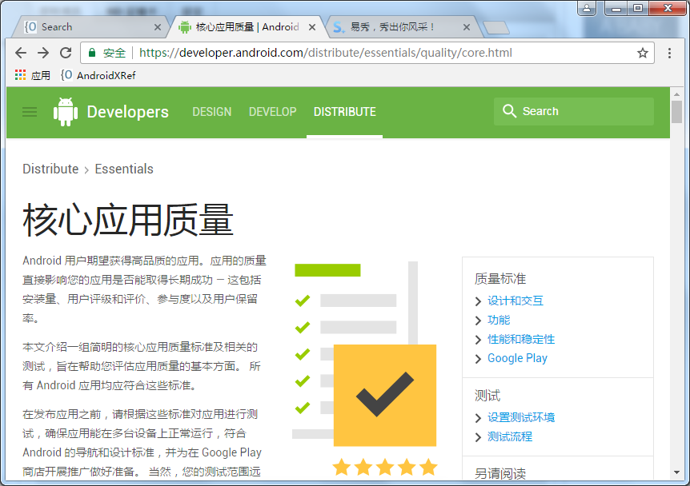
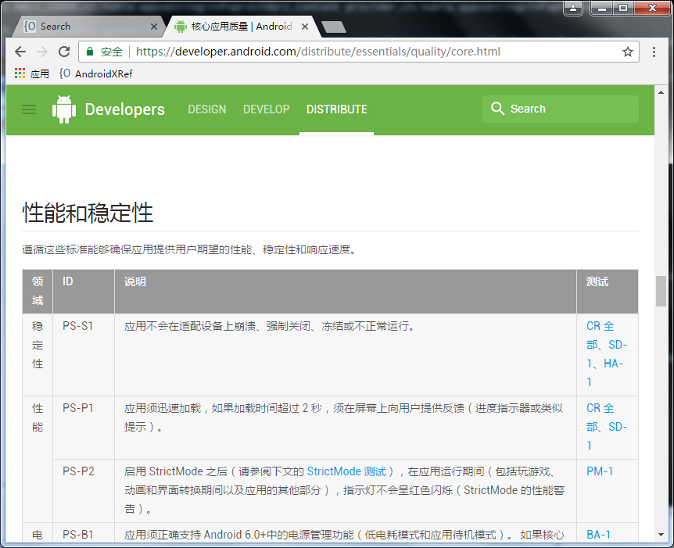
严格模式 （1/2）
严格模式为谷歌自Android 2.3后提出的基于代码审视的调试方法。目的帮助应用开发者找出执行流程中可能产生性能/安全/内存问题的行为。
user / userdebug ROMs 皆支持。
谷歌以不出现严格模式问题为谷歌PlayStore商城应用皆该遵循的核心应用质量之一！

Slide 3
严格模式 （2/3）
严格模式分为以下两种策略
线程监控策略（ThreadPolicy）：抓出可能造成长执行时间的存取行为。如磁盘读写，数据库存取(同为磁盘读写) ，主要应用在主线程上的监控。
VM虚拟机监控策略(VMPolicy)：抓出可能造成内存泄漏的代码。
我们将利用线程监控策略找出在主线程上的磁盘读写，透过避免磁盘读写改善手机卡顿问题。

Slide 4
严格模式 （3/3）
为何主线程上的磁盘读写会产生手机卡顿问题？
不若处理器，磁盘的并发处理速度慢。当短时间多个应用同时进行磁盘读写，读写速度将明显加长，甚至达“秒级”。
手机长期使用后，不但存量变少且磁盘碎片化问题严重。过低的磁盘存量或碎片化将大幅降低磁盘读写速度。
解决掉严格模式问题有什么好处
减缓手机越用越慢或是突然卡顿的问题
提升应用启动时间及减少ANR发生概率。举例来说，数据库存取时间过长会连带拉长应用启动时间，甚至是产生ANR成因之一。数据库存取时间长有一大部分来自以下三种原因：
数据库资料持续增加，造成查询/新增/删除/修改时间拉长。
数据库存取遭遇其他应用同时存取磁盘，而拉长完成时间。
等待被其他应用以同步锁锁住的数据库。
严格模式能查出跨进程通讯而产生的磁盘读写，远比以代码评审来找有效率。

Slide 5
如何启用严格模式（1/3）
安装在/data分区且非系统应用更新之应用在Activity.onCreate() 或Application.onCreate()中加入使能线程监控策略的代码。以下为范例：
Public class FooActivity extends Activity{
…
public void onCreate(){
StrictMode.setThreadPolicy(new StrictMode.ThreadPolicy.Builder()
.detectDiskReads()
.detectDiskWrites()
.detectNetwork()
.penaltyLog()
.penaltyFlashScreen()
.build());
super.onCreate();
…
}
…
}

Slide 6
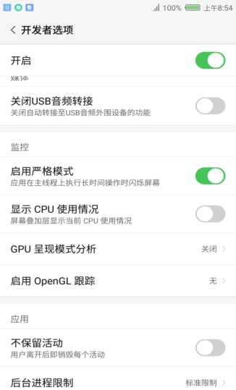

如何启用严格模式（2/3）
对于安装在/system/app下或其在/data/app下更新的系统应用，请在开发者选项中开启严格模式。
注意：在框架的设计中，在进程初始阶段才会开启严格模式。刚在设定完后，已经在内存的系统应用不会再重新执行开启严格模式的代码，需要杀掉其进程再重新启动。然而，有些应用仅在后台执行或是具备多进程的应用，假如没一一杀掉重新启，恐造成测试范围不全。因此建议设定完后要重新开机，确保所有系统应用开启严格模式。
闪红框

Slide 7

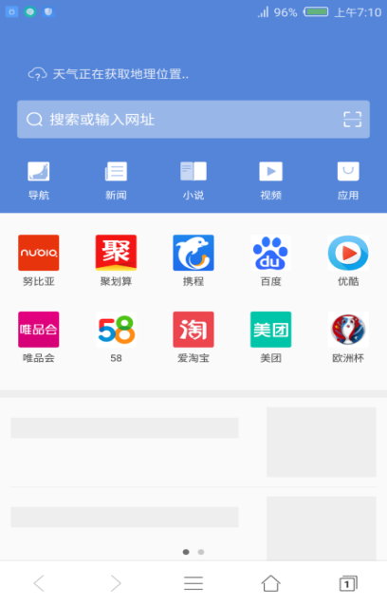
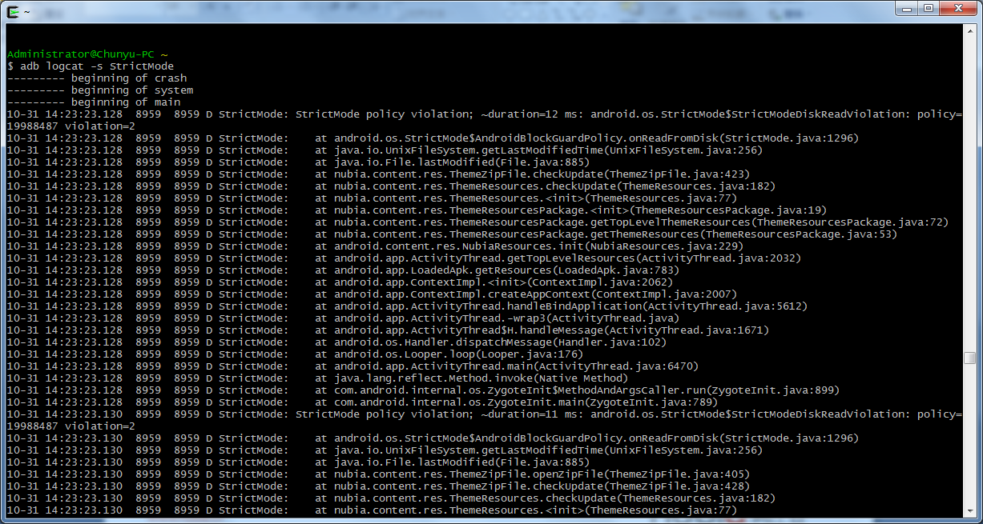
如何启用严格模式（3/3）
开启严格模式后，严格模式以闪红框的方式呈现。
Nubia自Android N 提交了严格模式增强( user / userdebug ROMs)：闪红框一并印出日志以协助自查
日志
闪红框

Slide 8
严格模式日志 (1/2)
严格模式问题的日志样式
duration: 严格模式造成的时间延迟(蓝字)
可由堆栈第一个项判断严格模式问题种类(红字)
StrictModeDiskWriteViolation （磁盘写入）/StrictModeDiskReadViolation （磁盘读取）
每一个严格模式问题会对应一个堆栈。(斜体)
StrictMode policy violation; ~duration=236 ms: android.os.StrictMode$StrictModeDiskWriteViolation: policy=22085639 violation=1
at android.os.StrictMode$AndroidBlockGuardPolicy.onWriteToDisk(StrictMode.java:1256)
…
at com.android.server.am.ActivityManagerService.addErrorToDropBox(ActivityManagerService.java:14477)
…
at android.util.Log.wtf(Log.java:300)
at android.util.Log.wtf(Log.java:290)
at com.android.server.am.ActivityManagerService.checkBroadcastFromSystem(ActivityManagerService.java:18473)
…
# via Binder call with stack:
…
at com.android.internal.telephony.imsphone.ImsPhone.sendImsNetworkStateBroadcast(ImsPhone.java:1568)
…
堆栈

Slide 9
严格模式日志 (2/2)
跨进程调用产生的严格模式问题的日志样式
duration: 严格模式造成的时间延迟(蓝字)
可由堆栈第一个项判断严格模式问题种类(红字)
在堆栈中出现“# via Binder call with stack” (绿字)字样代表该严格模式问题来自为跨进程调用。
StrictMode policy violation; ~duration=30 ms: android.os.StrictMode$StrictModeDiskReadViolation: policy=22085639 violation=2
at android.os.StrictMode$AndroidBlockGuardPolicy.onReadFromDisk(StrictMode.java:1296)
at android.database.sqlite.SQLiteConnection.applyBlockGuardPolicy(SQLiteConnection.java:1044)
…
at android.content.ContentResolver.query(ContentResolver.java:562)
at com.android.internal.telephony.ISub$Stub.onTransact(ISub.java:124)
at android.os.Binder.execTransact(Binder.java:582)
# via Binder call with stack:
android.os.StrictMode$LogStackTrace
at android.os.StrictMode.readAndHandleBinderCallViolations(StrictMode.java:1963)
at android.os.Parcel.readExceptionCode(Parcel.java:1665)
…
at android.app.ActivityThread.main(ActivityThread.java:6470)
…
堆栈

Slide 10
自查严格模式问题
内置应用进程自查步骤
载入应用资料 (例如邮件账号/图片/音频/…)并操作应用主要用例
开启 “开发者选项 -> 启用严格模式”
重新开机 （确保相关进程皆是在严格模式后开启）
开始操作应用
看见红框闪出检查主日志，检查严格模式问题堆栈(Stack trace)
非内置应用进程自查步骤
在主线程上加入启动严格模式接口 ，并重新编译安装
载入应用资料 (例如邮件账号/图片/音频/…)并操作应用主要用例
重新开机
开始操作应用
看见红框闪出检查主日志，检查严格模式问题堆栈

Slide 11
目标
※ ROM UI 5.0上解决所有应用的严格模式问题
※ 所有团队在提交代码前，必须先自查确保没有
严格模式问题

Slide 12
在目前的ROM代码中，发现以下共同的严格模式问题的类型：
来自应用自行触发的磁盘存取
使用SharedPreferences读写资料
框架功能造成所有应用触发磁盘存取
系统级应用送非保护性广播（protected broadcast），触发system server写入Dropbox
系统级应用指的是persistent应用或uid为SYSTEM_UID/PHONE_UID/SHELL_UID/BLUETOOTH_UID/NFC_UID的应用。
磁盘读写对象是文件形式的虚拟文件
随后的内容将说明这些严格模式问题的类型以及解决方法。

Slide 13
类型1： 来自应用自行触发的磁盘存取
解决方法：直接拿掉不需要的代码。
已经不再维护的功能。
以不需要磁盘读取的方式实现。
例如以system properties取代数据库存储变异资料。
解决方法：假如是必要的磁盘存取，将其移到子线程执行。但须注意以下子线程的设置：
建议以HanderThread或AsyncTask，让子线程中的磁盘读取以队列方式执行。
AsyncTask优先级设置默认是Process.THREAD_PRIORITY_BACKGROUND。假如以默认的优先级执行使用AsyncTask读取重要性高的资料时，其将被分配到较少比例的处理器资源，而影响处理速度。建议处理重要资料时，先调整AsyncTask的优先级为Process.THREAD_PRIORITY_DEFAULT。
但仍然不能提高为更高的优先级设置。
数据库存取可考虑利用AsyncQueryHandler简化子线程存取数据库实作。AsyncQueryHandler的默认优先级设置已经是Process.THREAD_PRIORITY_DEFAULT，不需更动。
非必要的话，避免以直接产生新线程类(new Thread())来执行磁盘存取。这方法容易犯造成线程泄漏的错误。

Slide 14
类型2： 使用SharedPreferences读写资料 (1/3)
SharedPreferences的架构中需要写入对应的XML文件与应用的文件夹以保存其内容，也因此产生磁盘存取于执行的线程中。
解决方法： 使用SharedPreferences.Editor.apply()取代SharedPreferences.Editor.commit()以避免在主线程上读取磁盘。
Android提供SharedPreferences.Editor.apply()与SharedPreferences.Editor.commit()作为写入对应的XML文件的接口。不同的是commit()直接产生磁盘存取于执行的线程中。 apply()则产生子线程来执行磁盘存取。
commit()执行于的主线程便会产生严格模式问题。

Slide 15
类型2： 使用SharedPreferences读写资料 (2/3)
执行SharedPreferences取值 (例如SharedPreference.getInt())时，也可能对应的XML尚未载入完成，而产生磁盘读取的严格模式问题。
解决方法：为避免载入的磁盘读取发生在主线程，请利用子线程执行SharedPreferences取值
StrictMode policy violation; ~duration=31 ms: android.os.StrictMode$StrictModeDiskReadViolation: policy=17891335 violation=2
at android.os.StrictMode$AndroidBlockGuardPolicy.onReadFromDisk(StrictMode.java:1296)
at android.app.SharedPreferencesImpl.awaitLoadedLocked(SharedPreferencesImpl.java:203)
at android.app.SharedPreferencesImpl.getInt(SharedPreferencesImpl.java:241)
at com.nubia.reyun.sdk.ReYunSDK.readPolicy(SourceFile:995)
at android.app.ActivityThread.handleCreateService(ActivityThread.java:3430)
…
…
at com.android.internal.os.ZygoteInit.main(ZygoteInit.java:789)

Slide 16
类型2： 使用SharedPreferences读写资料 (3/3)
若为一个应用在AndroidManifest定义产生多个进程，或是target SDK level < 12时，getSharedPreferences()会在返回前检查文件时间， 而产生严格模式问题。
解决方法：
请与架构师再评审该应用是否真的需要以多进程的方式执行。其实必要的话，以加入白名单处理。
StrictMode policy violation; ~duration=18 ms: android.os.StrictMode$StrictModeDiskReadViolation: policy=17891335 violation=2
at android.os.StrictMode$AndroidBlockGuardPolicy.onReadFromDisk(StrictMode.java:1296)
at android.app.SharedPreferencesImpl.hasFileChangedUnexpectedly(SharedPreferencesImpl.java:175)
at android.app.SharedPreferencesImpl.startReloadIfChangedUnexpectedly(SharedPreferencesImpl.java:151)
at android.app.ContextImpl.getSharedPreferences(ContextImpl.java:383)
…

Slide 17
类型3： 框架功能造成所有应用触发磁盘存取 (1/6)
若发现为框架问题，请找系统责任人需求解决方法。随后将列出目前已知的框架问题。
主题造成所有应用在主线程检查文件更新 （责任人：唐海云）。目前以下方向解决主题的严格模式问题
以system property记录当前使用主题，而不再每次检查文件更新
使用默认主题则不再做zip解压缩
由于图档(jpg)以是压缩格式，在zip文件内改以不另行压缩的节点(entry)保存
StrictMode policy violation; ~duration=37 ms: android.os.StrictMode$StrictModeDiskReadViolation: policy=22085639 violation=2
at android.os.StrictMode$AndroidBlockGuardPolicy.onReadFromDisk(StrictMode.java:1296)
at java.io.UnixFileSystem.getLastModifiedTime(UnixFileSystem.java:256)
at java.io.File.lastModified(File.java:885)
at nubia.content.res.ThemeZipFile.openZipFile(ThemeZipFile.java:405)
at nubia.content.res.ThemeZipFile.checkUpdate(ThemeZipFile.java:428)
at nubia.content.res.ThemeResources.checkUpdate(ThemeResources.java:182)
at nubia.content.res.ThemeResources.<init>(ThemeResources.java:77)
at nubia.content.res.ThemeResourcesPackage.<init>(ThemeResourcesPackage.java:19)
at nubia.content.res.ThemeResourcesPackage.getTopLevelThemeResources(ThemeResourcesPackage.java:72)
at nubia.content.res.ThemeResourcesPackage.getThemeResources(ThemeResourcesPackage.java:53)
at android.content.res.NubiaResources.init(NubiaResources.java:229)
at android.app.ActivityThread.getTopLevelResources(ActivityThread.java:2032)

Slide 18
类型3： 框架功能造成所有应用触发磁盘存取 (2/6)
getSharedPreferences()会检查对应XML文件是否存在，而产生严格模式问题。（负责人：刘翔）
解决方法：将检查对应XML文件是否存在的磁碟读取加入白名单
StrictMode policy violation; ~duration=228 ms: android.os.StrictMode$StrictModeDiskReadViolation: policy=17891335 violation=2
at android.os.StrictMode$AndroidBlockGuardPolicy.onReadFromDisk(StrictMode.java:1296)
at java.io.UnixFileSystem.checkAccess(UnixFileSystem.java:249)
at java.io.File.exists(File.java:780)
at android.app.ContextImpl.getDataDir(ContextImpl.java:1962)
…
at android.app.ContextImpl.getSharedPreferences(ContextImpl.java:358)
…
at android.app.ActivityThread.main(ActivityThread.java:6470)
…

Slide 19
类型3： 框架功能造成所有应用触发磁盘存取 (3/6)
应用分身第三方库(com.cmx.cmplus)透过跨进程通讯呼叫其服务检查文件。
解决方向: 建立RAM cache储存label/icon避免磁盘读取。
StrictMode policy violation; ~duration=474 ms: android.os.StrictMode$StrictModeDiskReadViolation: policy=22085639 violation=2
at android.os.StrictMode$AndroidBlockGuardPolicy.onReadFromDisk(StrictMode.java:1296)
at java.io.UnixFileSystem.checkAccess(UnixFileSystem.java:249)
at java.io.File.exists(File.java:780)
at com.cmx.cmplus.SmartContainerManagerService.loadLabel()
…
# via Binder call with stack:
…
at android.content.pm.ComponentInfo.loadLabel(ComponentInfo.java:102)
at android.app.ActivityThread.performLaunchActivity(ActivityThread.java:2812)

Slide 20
类型3： 框架功能造成所有应用触发磁盘存取 (4/6)
应用分身第三方库(com.cmx.cmplus)透过跨进程通讯呼叫其服务检查文件。
评审执行呼叫应用分身第三方库的代码是否能移到子线程执行。以下为一个例子：尽管应用分身第三方库而产生磁盘读取，但Notification$Builder.createContentView可以移到子线程执行而避免磁盘读取。
StrictMode policy violation; ~duration=122 ms: android.os.StrictMode$StrictModeDiskReadViolation: policy=22085639 violation=2
at android.os.StrictMode$AndroidBlockGuardPolicy.onReadFromDisk(StrictMode.java:1296)
at java.io.UnixFileSystem.checkAccess(UnixFileSystem.java:249)
at java.io.File.exists(File.java:780)
at com.cmx.cmplus.SmartContainerManagerService.loadLabel()
at com.cmx.cmplus.ISmartContainerManager$Stub.onTransact(ISmartContainerManager.java:393)
at android.os.Binder.execTransact(Binder.java:582)
….
# via Binder call with stack:
…
at android.app.Notification$Builder.loadHeaderAppName(Notification.java:3693)
at android.app.Notification$Builder.bindHeaderAppName(Notification.java:3703)
at android.app.Notification$Builder.bindNotificationHeader(Notification.java:3592)
at android.app.Notification$Builder.applyStandardTemplate(Notification.java:3386)
at android.app.Notification$Builder.applyStandardTemplate(Notification.java:3360)
at android.app.Notification$Builder.applyStandardTemplate(Notification.java:3349)
at android.app.Notification$Builder.createContentView(Notification.java:3870)
…

Slide 21
类型3： 框架功能造成所有应用触发磁盘存取 (5/6)
目前已知系统问题
应用启动时，ActivityThread.handleBindApplication()需要检查放置编译过的graphic draw code暂存的位置是否存在。（责任人：刘翔）
将检查暂存的位置是否存在的磁碟读取加入白名单。
StrictMode policy violation; ~duration=22 ms: android.os.StrictMode$StrictModeDiskReadViolation: policy=17891335 violation=2
at android.os.StrictMode$AndroidBlockGuardPolicy.onReadFromDisk(StrictMode.java:1296)
at java.io.UnixFileSystem.checkAccess(UnixFileSystem.java:249)
at java.io.File.exists(File.java:780)
at android.app.ContextImpl.getDataDir(ContextImpl.java:1962)
at android.app.ContextImpl.getCodeCacheDir(ContextImpl.java:605)
at android.app.ActivityThread.handleBindApplication(ActivityThread.java:5631)
…
at com.android.internal.os.ZygoteInit$MethodAndArgsCaller.run(ZygoteInit.java:899)
at com.android.internal.os.ZygoteInit.main(ZygoteInit.java:789)

Slide 22
类型3： 框架功能造成所有应用触发磁盘存取 (6/6)
目前已知系统问题
QCT boot framework在主线程上动态载入性能优化相关的类（责任人：刘翔）
将BoostFramework中载类的磁碟读取加入白名单。
StrictMode policy violation; ~duration=26 ms: android.os.StrictMode$StrictModeDiskReadViolation: policy=17891335 violation=2
at android.os.StrictMode$AndroidBlockGuardPolicy.onReadFromDisk(StrictMode.java:1296)
at java.io.UnixFileSystem.getBooleanAttributes(UnixFileSystem.java:240)
at java.io.File.isDirectory(File.java:804)
at dalvik.system.DexPathList.makeElements(DexPathList.java:305)
at dalvik.system.DexPathList.makeDexElements(DexPathList.java:263)
at dalvik.system.DexPathList.<init>(DexPathList.java:126)
at dalvik.system.BaseDexClassLoader.<init>(BaseDexClassLoader.java:48)
at dalvik.system.PathClassLoader.<init>(PathClassLoader.java:38)
at android.util.BoostFramework.<init>(BoostFramework.java:74)
at android.app.Activity.dispatchTouchEvent(Activity.java:3084)
at com.android.launcher3.Launcher.dispatchTouchEvent(Launcher.java:133)
at com.android.internal.policy.DecorView.dispatchTouchEvent(DecorView.java:382)
at android.view.View.dispatchPointerEvent(View.java:10257)
…

Slide 23
类型4： 系统级应用送非“保护性广播”，触发system server写入Dropbox (1/2)
Android认为有一些广播只能由系统发送的，并且提供了<protected-broadcast>标记让系统级应用在AndroidManifest.xml明确宣告。在系统运作起来之后，如果某个不具有系统权限的应用试图发送“保护性广播” ，AMS会抛出异常，提示"Permission Denial: not allowed to send broadcast"。
系统级应用指的是Persistent应用或user id为SYSTEM_UID/PHONE_UID/SHELL_UID/BLUETOOTH_UID/NFC_UID的应用。
反之，系统级应用发出的broadcast必须宣告成”保护性广播”，否则会触发system server记录WTF时间而产生写入dropbox的磁盘存取。
@ phone
StrictMode policy violation; ~duration=236 ms: android.os.StrictMode$StrictModeDiskWriteViolation: policy=22085639 violation=1
at android.os.StrictMode$AndroidBlockGuardPolicy.onWriteToDisk(StrictMode.java:1256)
…
at com.android.server.am.ActivityManagerService.addErrorToDropBox(ActivityManagerService.java:14477)
…
at android.util.Log.wtf(Log.java:300)
at android.util.Log.wtf(Log.java:290)
at com.android.server.am.ActivityManagerService.checkBroadcastFromSystem(ActivityManagerService.java:18473)
…
# via Binder call with stack:
…
at com.android.internal.telephony.imsphone.ImsPhone.sendImsNetworkStateBroadcast(ImsPhone.java:1568)
…

Slide 24
类型4： 系统级应用送非“保护性广播”，触发system server写入Dropbox (2/2)
解决方法为将所用代码中会发出的广播名字符串，在应用的AndroidManifest.xml明确宣告成保护性广播。范例如下：
@ AndroidManifest.xml of com.android.server.telecom
<manifest xmlns:android="http://schemas.android.com/apk/res/android"
xmlns:androidprv=http://schemas.android.com/apk/prv/res/android
package="com.android.server.telecom"
coreApp="true"
android:sharedUserId="android.uid.system”>
…
<protected-broadcast android:name="android.intent.action.SHOW_MISSED_CALLS_NOTIFICATION" />
…
</manifest>

Slide 25
类型5： 磁盘读写对象是文件形式的虚拟文件
假如严格模式拦截到的磁盘读写对象是文件形式的虚拟文件(例如/proc)，请利用严格模式的接口将相关读写的代码块加入白名单，让之后的测试不会再报这个问题。加白名单的范例如下
”切记”
记得回复原本的线程监控策略。
不得以加白名单的方法解决前述的严格模式问题
加白名单需经架构师团队评审
public class FooActivity extends Activity{
…
public void onCreate(){
//enable StrictMode
}
private void someIODeviceAccess(){
StrictMode.ThreadPolicy previousPolicy = StrictMode.getThreadPolicy();
StrictMode.allowThreadDiskReads(); //占时加入白名单
//block for non-disk IO write/read
StrictMode.setThreadPolicy(previousPolicy); //”重要” : 回复原本的线程监控策略
}
…
}

Slide 26
广义严格模式问题

Slide 27
广义严格模式问题
严格模式关注的问题本质上在主线程上执行时间过长，便会让使用者感到卡顿，甚至产生ANR。这也是但影响因素是多面向的，不仅有不当的磁盘存取问题。
应用每个动作执行时间的长度都可能影响应用响应时间，进而让使用者感到卡顿。我们可以从以下的事件日志(event log)中，审视可能的长执行时间发生点。随后的我们将一一介绍其日志样式与对应方法。
界面启动时间 am_activity_launch_time
数据库查询时间 content_query_sample
与严格模式互为对照，确认应用执行的数据库存取
数据库内容更新时间 content_update_sample
与严格模式互为对照，确认应用执行的数据库存取
跨进程通讯执行时间 binder_sample
线程被锁定时时间 dvm_lock_sample
打印事件日志
严格模式
跨进程通讯
磁盘存取
UI设计复杂度
数据库存取
卡顿
线程锁
网络存取
adb logcat –b events
内存/排程/输入 优化程度
其他因素

Slide 28
找出长执行时间！ (1/7)
假如该界面做了
activity forwarding，
或是在启动界面期间在，启动另一个界面并自我结束
结束时间则会以最后一个界面画完为结束点
界面启动时间： am_activity_launch_time
界面启动时间过长，不仅使用者会感到卡顿，严重会导致Key Dispatch Timeout ANR。
对应方法：在一般功能性测试中，需在800ms内完成。
优化在主线程的长执行时间的代码
将磁盘读写移到子线程
若需要做跨进程通讯，移到子线程。
1551 1573 I am_activity_launch_time: [0,248545817,cn.nubia.browser/com.android.browser.BrowserLauncher,4432,4432]
界面名(Activity name)
框架触发这个界面启动直到
应用画完第一帧的时间

Slide 29
找出长执行时间！ (2/7)
数据库查询时间 ： content_query_sample
当数据库查询时间>慢执行时间门槛值500ms 会印出
当数据库查询时间<500ms 则随机印出
对应方法
将在主线程上的数据库查询，移至子线程。
若是该数据库查询结果将显示给使用者，则在子线程上的数据库查询建议少于1000ms
若是该数据库查询仅供后台之用，则在子线程上的数据库查询也因少于2000ms，以避免其他应用被数据库同步锁延迟过久。
执行数据库查询时间
相对与慢执行时间
门槛值的占比
content_query_sample:
[content://mms-sms/threadID?recipient=1310000000399,_id,,,170,cn.nubia.databackup,35]
数据库的content uri
假如数据库查询是执行在主线程上，
会显示的应用名称；在子线程上则是空字符串

Slide 30
找出长执行时间！ (3/7)
数据库内容更新时间 ： content_update_sample
当数据库更新时间>慢执行时间门槛值500ms 会印出
当数据库更新时间<500ms 则随机印出
更新指令有：insert / bulkinsert / delete / update
对应方法
若是该数据库查询结果将显示给使用者，则在子线程上的数据库查询建议少于1000ms
若是该数据库查询仅供后台之用，则在子线程上的数据库查询也因少于2000ms，以避免其他应用被数据库同步锁延迟过久。
将在主线程上的数据库查询，移至子线程。
其他执行流程上的优化。
相对与慢执行时间
门槛值的占比
执行数据库更新时间
content_update_sample: [content://cn.nubia.deskclock/alarm,bulkinsert,,165,cn.nubia.databackup,34]
执行数据库的
更新指令
假如数据库内容更新是执行在主线程上，
会显示的应用名称；
在子线程上则是空字符串
数据库的content uri

Slide 31
找出长执行时间！ (4/7)
跨进程通讯执行时间 binder_sample
跨进程通讯执行时间计算始自客户端执行接口，终于客户端收到服务端回复
当跨进程执行时间 >慢执行时间门槛值500ms 会印出
跨进程执行时间 <500ms 则随机印出
对应方法
优化在客户端的长执行时间的代码。例如磁盘读写，缩短执行流程等。
优化空间有限的跨进程通讯，避免在主线程执行。
相对与慢执行时间
门槛值的占比
跨进程执行时间
binder_sample: [com.android.internal.telephony.ITelephony,40,2531,com.Qunar,100]
执行跨进程通讯的
客户端类名
跨进程执行接口编号。
查询方式请见下页
执行跨进程通讯的
客户端名。

Slide 32
找出长执行时间！ (5/7)
跨进程执行事件编号查询
AIDL（Android Interface Define Language），是android用以定义客户端和服务端之间实现进程间通信接口。AIDL在编译阶段先被编译成一IInterface类为基础的Java代码。在Java代码中，每个接口被皆被分派一个接口编号，这编号便是binder_sample上的接口编号
如何找到接口编号？(以Itelephony的接口编号40为例)
ROM编译完后在所有的aidl编译出的对应Java代码放在out/target/common/obj 下。直接在该文件夹以及子文件夹，以grep查找类名（例如ITelephony）。文件名因为类名.java(例如Itelephony.java)
注意一个特例，IActivityManager类与源代码一起放在framework/base/core/java/android/app/IActivityManager.java

Slide 33
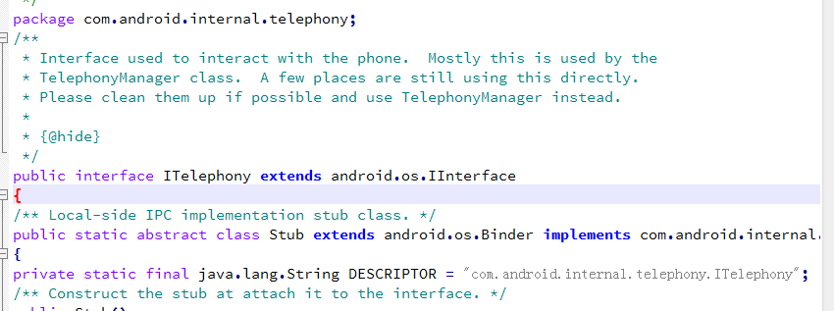
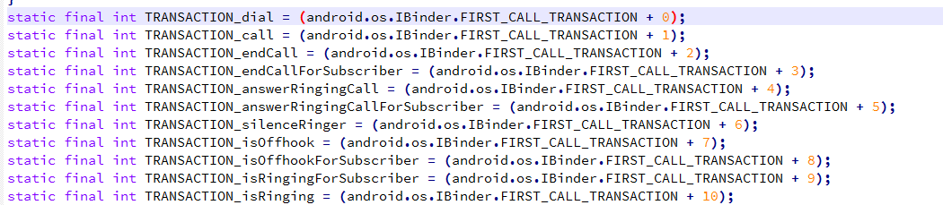
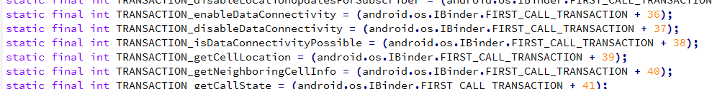
找出长执行时间！ (6/7)
1. 打开ITelephony.java文件
跨进程执行事件编号查询
1
2. 找到FIRST_CALL_TRANSATION位置
3. 所有的接口编号都由IBinder的第一个接口编号1号起算。在本例中，Itelephony的第40号接口， 要找android.os.IBinder. FIRST_CALL_TRANSATION+39
2
3

Slide 34
找出长执行时间！ (7/7)
同步锁锁定时间 ： dvm_lock_sample
同步锁锁定时间>慢执行时间门槛值500ms 会印出
同步锁锁定时间<500ms 则随机印出
对应方法: 审查同步锁的必要性，拿掉不需要的同步锁。假如是必要的，优化执行同步锁子线程需要持续抓住同步锁的时间。建议不超过50ms。
执行同步锁锁定的代码所在文件及行号
若是锁定与等待同步锁代码在同一个文件的话，
显示空字符
该线程是否为StrictMode会监控的对象
dvm_lock_sample: [com.android.settings,1,main,45,ManageApplications.java,1317,ApplicationsState.java,323,9]
进程名
等待同步锁的线程名
等待同步锁的代码所在文件及行号
相对与慢执行时间
门槛值的占比

Slide 35
Q&A

